Slide 1
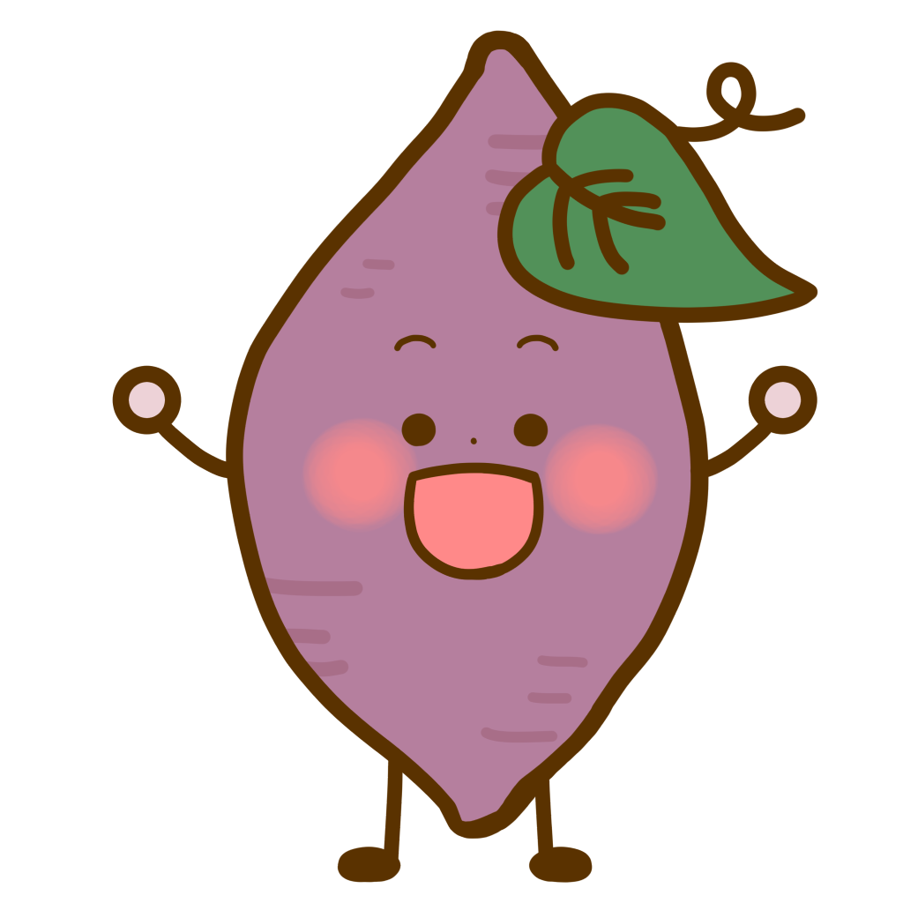
What time?
class
no
name
①What time ( ) ( ) now?
何か
( ) seven eleven.
② ( ) ( ) do you get up?
何時に
「掘った芋いじくるな」
って知ってる？
I get up ( ) 6:30.
Practice
次の絵について質問文と答えをそれぞれ書きましょう。
①今の時刻 ②何時にするか
(例)
①What time is it now? → It’s two.
②What time do you get up?
→ I get up at two.
get up
①
②
go to school
①
②
take a bath
①
②
go to bed

